Slide 1
CVP – ĐO ÁP LỰC TĨNH MẠCH TRUNG TÂM
GV:Nguyễn Phúc Học

Slide 2
Danh sách sinh viên :
Trần Thị Hoài
Đoàn Kiều Thu Hằng
Trần Thị Ánh Tuyết
Đỗ Vân Anh
Đinh Nguyễn Anh Bách
Lê Ngọc Tân
Mai Thị Mỹ Linh
Bùi Thị Hồng Nhung
Đặng Thị Thu
Huỳnh Thị Thúy Hậu
Nguyễn Thị Diễm My
Nguyễn Huỳnh Thùy Diễm

Slide 3
NỘI DUNG:
TỔNG QUAN
ĐẶT CATHETER TĨNH MẠCH TRUNG TÂM VÀ HỆ THỐNG ĐO ÁP LỰC TĨNH MẠCH TRUNG TÂM
CHĂM SÓC VỊ TRÍ CHỌC TĨNH MẠCH TRUNG TÂM
CHỈ ĐỊNH VÀ CHỐNG CHỈ ĐỊNH

Slide 4
TỔNG QUAN:
* Áp lực tĩnh mạch trung tâm – Central Vennous Pressure- viết tắt là CVP hay PVC.
* Chỉ số CVP thể hiện khối lượng tuần hoàn (thể tích trong lòng mạch máu , và khả năng làm việc của tim.
* Chỉ số bình thường của CVP 8 – 12 cmH₂0. Khi CVP lên cao trên 12 cmH₂0 có thể do giảm co bóp của tim hoặc do truyền dịch. quá nhiều. Khi CVP thấp hơn 8 cmH₂0 chứng tỏ thiếu khối lượng tuần hoàn.

Slide 5
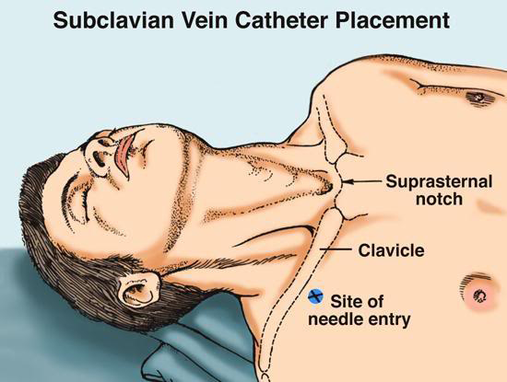
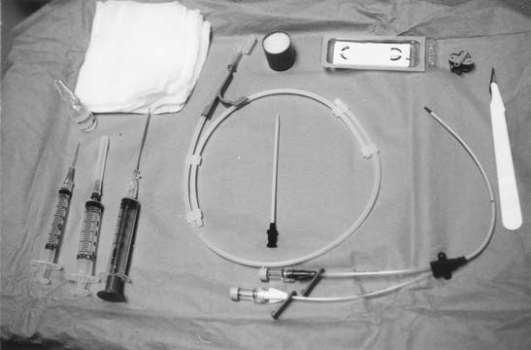
ĐẶT CATHETER TĨNH MẠCH TRUNG TÂM :
1/ Chuẩn bị:
a . Bệnh nhân:
– Chuẩn bị bệnh nhân tư thế nằm ở tư thế đầu thấp chân cao.
b. Dụng cụ
– Bộ dụng cụ vô khuẩn lấy từ thanh trùng (CSSD) gồm có:
+ 01 áo vô khuẩn.
+ 01 đôi gant vô khuẩn.
+ 02 chum: 01 chum đựng dd sát khuẩn, 01 chum đựng nước cất.
+ 01 khăn lỗ.
+ 01 kelly.
+ gạc vô khuẩn.

Slide 6
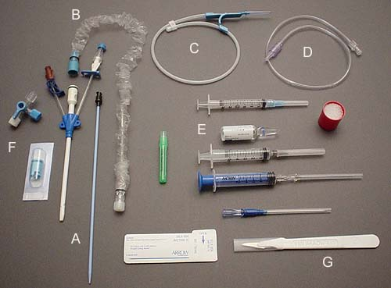
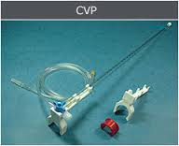
– Bộ kim luồn tĩnh mạch và ống thông tĩnh mạch: Thường dùng kim của bộ catheter sản xuất sẵn từ 14G đến 18G (tùy bệnh nhân), loại 1,2, 3, 4 nòng.
– 01 thước đo áp lực tĩnh mạch có chia vạch cm.
– Thuốc tê tại chỗ: lidocain 1 -2 %.
– Bơm tiêm 5cc, 10cc .
– 01 dây truyền dịch.
– 01 chai dịch truyền (dd đẳng trương).
– 01 dây 3 chạc có van 3 đầu.
– Dung dịch sát khuẩn: Betadin10%.
– Kim khâu nylon 2/0 – 3/0.
– Miếng dán vô khuẩn.

Slide 7
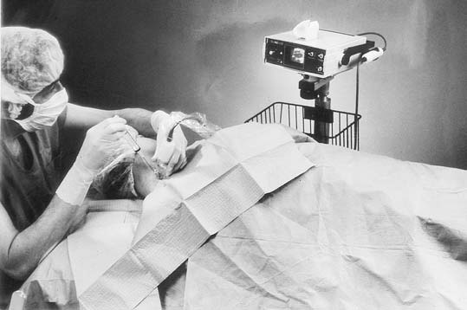
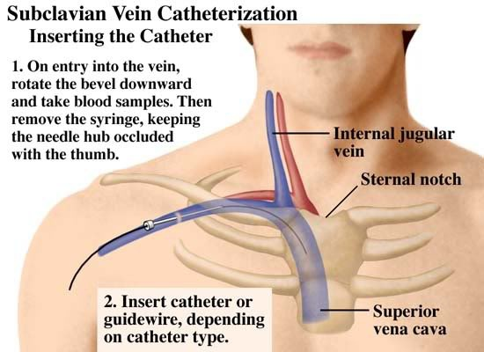
2 . Chọn tĩnh mạch:
- Người ta thường chọn vị trí đặt catheter là tĩnh mạch cảnh trong , tĩnh mạch dưới đòn.
3 . Kỹ thuật chọc kim luồn vào tĩnh mạch trung tâm (BS thực hiện).
4. Sau khi chọc có thể kiểm tra lại băng XQ ngực :
- Để kiểm tra xem. catheter có vào đúng vị trí ?
- Xác định có tràn máu, tràn khí ? (nằm ở tĩnh mạch chủ trên hay tĩnh mạch dưới đòn )(thường là vị trí D4 )

Slide 8
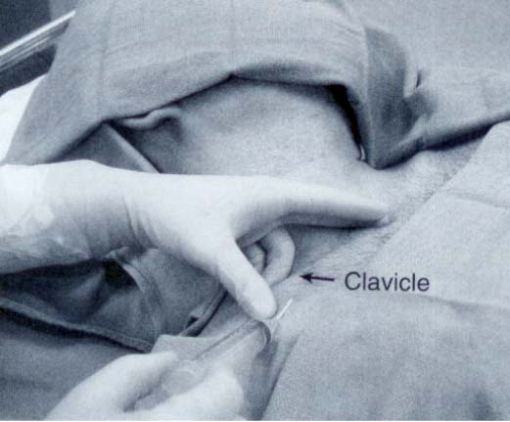
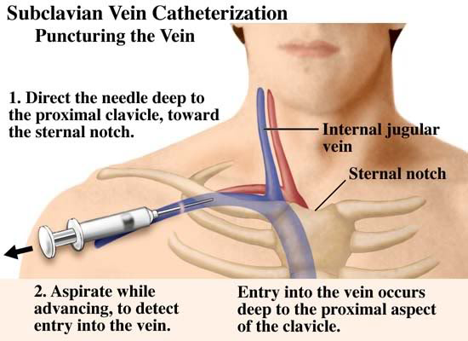
5. Kỹ thuật đo CVP (áp dụng nguyên tắc bình thông nhau).
a) . Đo với thước đo áp lực:
– Trên đường truyền dịch có lắp khóa 3 đầu: 1đầu thông với đường truyền BN, 1 đầu thông với chai truyền, 1 đầu thông với thước đo áp lưc.
– Chai truyền được dùng khi đo CVP là dung dịch đẳng trương: Nacl 0,9%, Ringer lactat … Tránh dùng dung dịch ưu trương, dung dịch cao phân tử, chất béo vì dễ gây sai số khi đo.
– Khi chưa đo thì xoay van cho dịch chảy vào bệnh nhân.

Slide 9
– Khi cần đo khoá đường vào bệnh nhân , cho dịch chảy vào cột nước làm đầy cột nước. Sau đó xoay van đóng trở lại chai dịch, lúc này có sự lưu thông giữa thước đo áp lực với bệnh nhân, đầu tiên cột nước rơi nhanh, sau đó dừng lại và dao động nhẹ nhàng trong thước theo nhịp thở: giảm khi hít vào, tăng khi thở ra ( nếu không nhấp nhô => tắc catheter, nhấp nhô theo nhịp tim => catherter vào buồng tim, cần rút bớt catheter đến khi cột nước di động theo nhịp thở ). Độ cao của mức nước trong thước chính là áp lực tĩnh mạch trung tâm (tính theo cm).

Slide 10
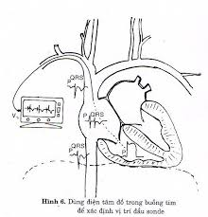
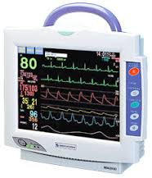
b . Đo khi không có thước đo áp lực :
– Rút dây truyền ra khỏi chai dịch để cho chảy hết tới khi không còn chảy nữa. Đo chiều cao của cột nước từ ngang mốc tim phải bệnh nhân lên ( đường giữa nách ). Chiều cao của cột nước chính là CVP.
c. Đo trên máy theo dõi ( Monitor )

Slide 11
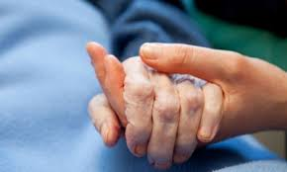
CHĂM SÓC VỊ TRÍ CHỌC TĨNH MẠCH TRUNG TÂM:
1, Nguyên tắc:
– Luôn giữ vị trí chọc catheter sạch sẽ vô trùng.
– Luôn giữ đường truyền thông, tránh gây tắc “ tạo huyết khối gây nguy hiểm cho bệnh nhân.

Slide 12
2 . Chăm sóc:
- Thay băng mỗi ngày hay khi dơ, có thể 2 ngày thay 1 lần khi băng vẫn còn kín.
- Luôn giữ băng keo kín không hở, khi tróc và thay băng lại ngay vì có thể dẫn đến nhiễm trùng huyết => bệnh nhân có thể tử vong do nhiễm trùng catheter.
- Theo dõi dấu hiệu nhiễm trùng tại chân Catheter.
- Khi có dấu hiệu nhiễm trùng báo cáo ngay cho bác sĩ điều trị để có hướng giải quyết.
- Khi tiêm thuốc, thủ thuật phải tuyệt đối vô khuẩn, đuổi khí tốt.

Slide 13
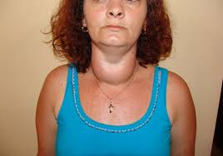
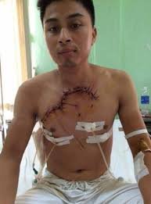
CHỐNG CHỈ ĐỊNH:
• Bệnh nhân có dị dạng xương đòn, lồng ngực.
Đã có phẫu thuật vùng cổ, ngực
• Bệnh nhân khí phế thủng
Bệnh nhân có cơ địa xuất huyết: vàng da, bệnh lý đông máu chảy máu
Bệnh nhân đang dùng thuốc chống đông.
Nên dùng tĩnh mạch ngoại biên để kiểm soát tụ máu
Bênh nhân có bướu cổ lan tỏa

Slide 14
Chỉ định rút sonde:
- Sonde cần rút ngay khi xét thấy đường truyền không còn cần thiết nữa
- Khi có dấu hiệu kích thích hoặc viêm đỏ, đau tại vị trí chọc kim
- Khi có dấu hiệu viêm tĩnh mạch có đặt sonde
- Khi bệnh nhân đau nhiều và kéo dài vùng chọc hoặc dọc theo tĩnh mạch có sonde.
- Khi có sốt không rõ nguyên nhân. Khi rút sonde cần cấy đầu sonde để tìm vi khuẩn…

